Slide 1
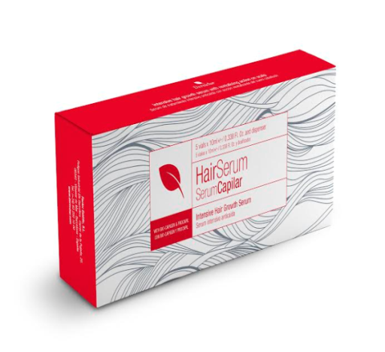
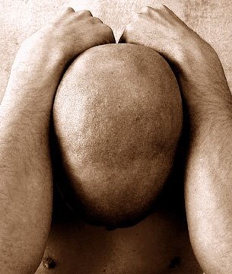
ALTERACION DE LOS ANEXOS: PELO

Slide 2
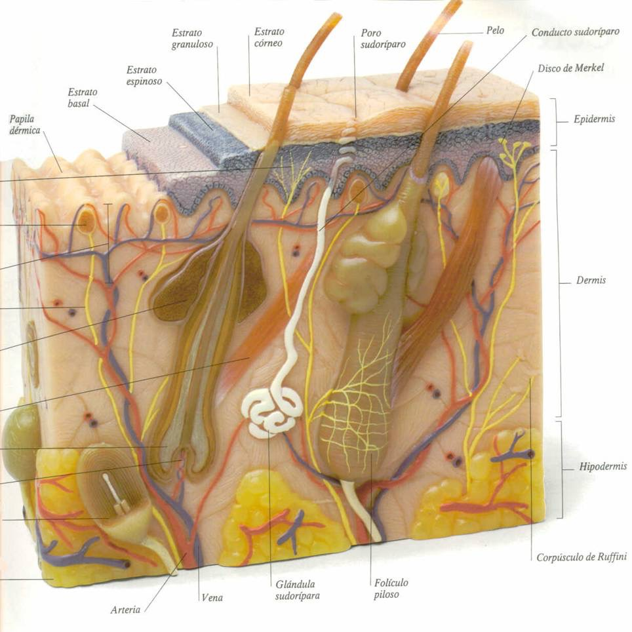
EL PELO:

Slide 3
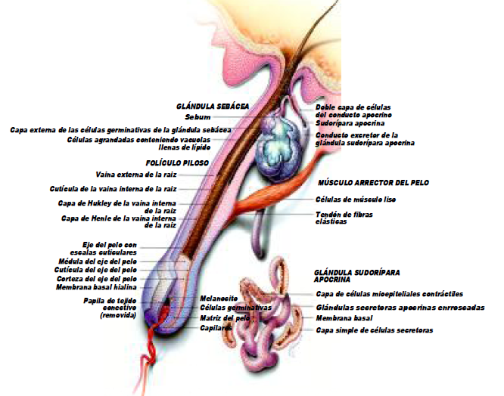

Slide 4
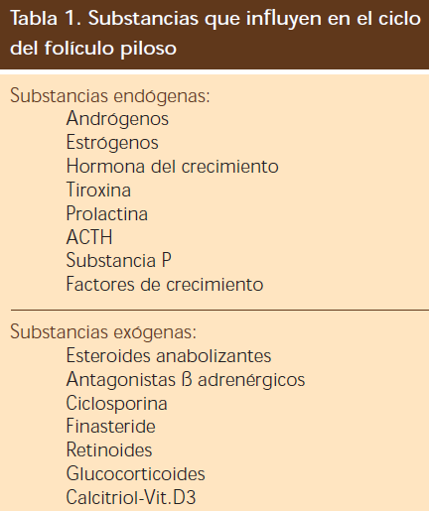
ALTERACIONES DEL CABELLO
Se calcula en unos 100.000-150.000 el número de cabellos del cuero cabelludo y de ellos el 85% están en fase anagen o fase de crecimiento, el 1-2% en catagen o fase de reposo y el 13-14% en fase telogen o fase de caída.

Slide 5
ALOPECIA
INTRODUCCION
La alopecia es una rarefacción o desaparición del cabello, constituyendo un problema de gran trascendencia médica y social.
Se denomina de esa manera por recordar todas las caídas del pelo que se suceden en el zorro “alopex” (palabra griega) que pierde su pelaje de verano en otoño y el de invierno en primavera.
CIE-10 704.0

Slide 6
ALTERACIONES DEL CABELLO
Las alteraciones del cabello las podemos clasificar en:
Estructurales y
Foliculares.
Las estructurales se refieren a las alteraciones morfológicas del tallo piloso y las foliculares a las alteraciones de la propia raíz del pelo o bulbo del folículo piloso

Slide 7
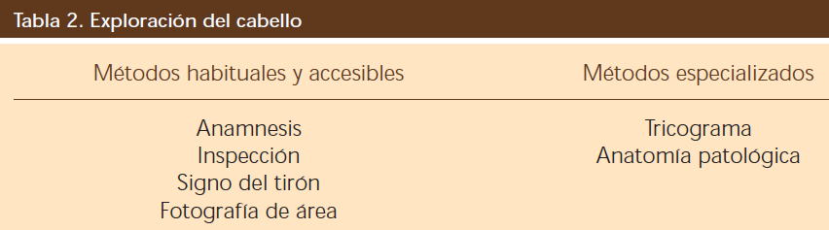

Slide 8
ALOPECIAS
Las dos formas principales de alopecia son cicatrizal y no cicatrizal.
En la alopecia cicatrizal hay fibrosis, inflamación y pérdida de folículos pilosos. Clínicamente se suele observar un cuero cabelludo liso, con disminución del número de orificios foliculares, aunque en algunos casos las alteraciones sólo se observan en muestras de biopsia de las zonas afectadas.

Slide 9
ALOPECIAS
En la alopecia no cicatrizal, los tallos del pelo se han perdido, pero los folículos pilosos permanecen, lo que explica la reversibilidad de este tipo de alopecia.
Las causas más comunes de alopecia no cicatrizal son el efluvio telógeno, la alopecia androgénica, la alopecia areata, la tiña del cuero cabelludo y la alopecia traumática .

Slide 10
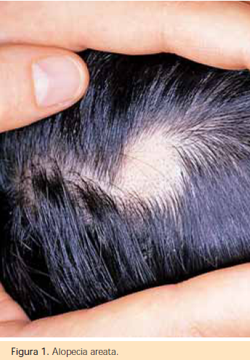
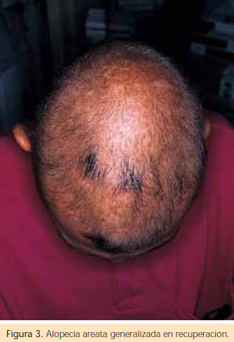

Slide 11
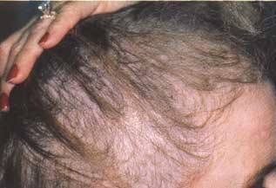
ALOPECIAS:
En las mujeres con alopecia androgénica se puede encontrar una elevación de las concentraciones de andrógenos circula ntes acausa de una disfunción ovárica o suprarrenal. Cuando hay signos de virilización, como voz grave o agrandamiento del clítoris, debe valorarse la posibilidad de un tumor ovárico o suprarrenal.

Slide 12
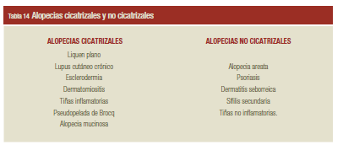

Slide 13
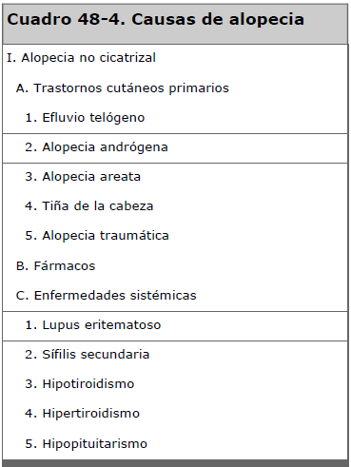
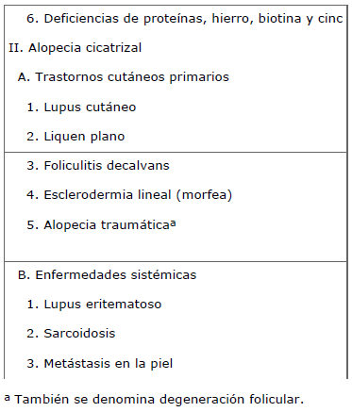
ALOPECIAS

Slide 14
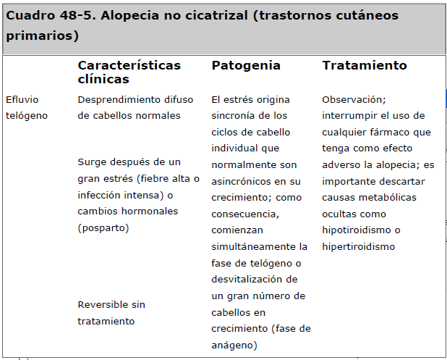

Slide 15
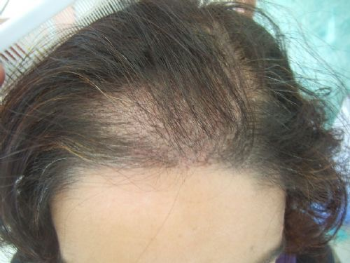
NO CICATRICIAL : trastornos cutáneos primarios EFLUVIO TELOGENO:

Slide 16
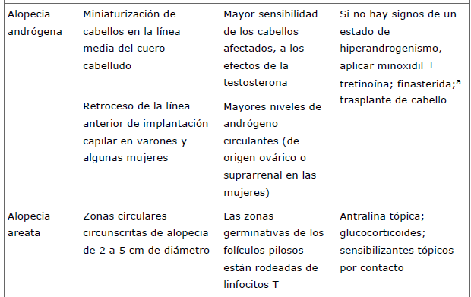

Slide 17
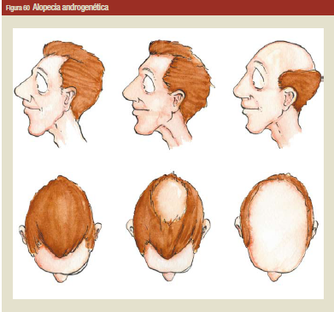
NO CICATRICIAL : trastornos cutáneos primarios alopecia androgénica

Slide 18
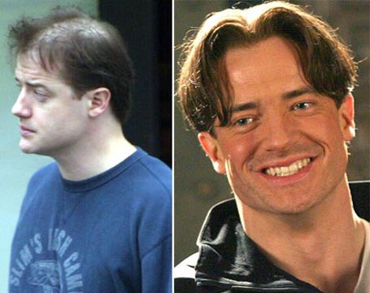
ALOPECIAS ANDROGENÉTICAS
Las alopecias androgenéticas (AGA), tanto masculinas (MAGA) como femeninas (FAGA), constituyen 90 % de las alopecias que se ven en consulta.
Esta sólo ocurre en aquellos folículos del cuero cabelludo que tienen un potencial genético de ser inhibidos por andrógenos después de un período de tiempo.

Slide 19
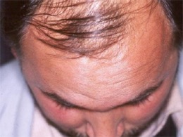
Responde, más que a una pérdida de folículos, a una expresión genética dependiente del tiempo y de los andrógenos con disminución en la fase de crecimiento del cabello, y, posiblemente, una prolongación de la fase de descanso.

Slide 20
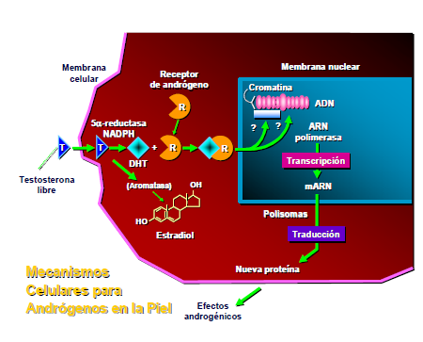
FISIOPATOLOGIA:
Las manifestaciones clínicas y bioquímicas del síndrome de feminización testicular y del déficit de 5‑DHT Receptor y las seudohermafroditas tipo 2 sugieren que es la DHT la responsable de la expresión genética de la alopecia en el pelo del cuero cabelludo.

Slide 21
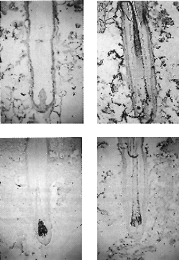
Inmunotinción (anticuerpo monoclonal de colágeno 1) de folículos pilosos humanos y una región no alopécica (izquierda) o de una zona de alopecia de transición (derecha). Obsérvese el engrosamiento de la vaina dérmica externa en el folículo piloso de la zona de transición, en comparación con el folículo piloso normal

Slide 22
TRATAMIENTO:

Slide 23
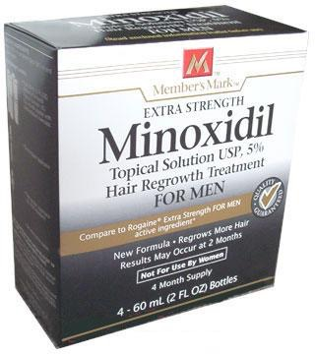
ACCIÓN FARMACOLÓGICA
estimula el crecimiento de cabello en algunas personas con alopecia androgénica.
no está establecido, pero posibles mecanismos incluyen el incremento del flujo sanguíneo cutáneo como resultado de una vasodilatación, estimulación de los folículos pilosos en reposo (fase telogénica) dentro de la actividad (fase anagénica), y la estimulación de células de los folículos pilosos.

Slide 24
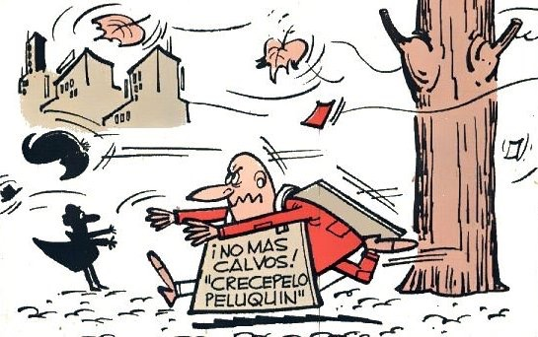
Al menos 2 meses con aplicaciones diarias dos veces al día de MINOXIDIL 5%, (aunque en algunos pacientes tarda 4

Slide 25
FINASTERIDE:
Mecanismo de acción
Es un inhibidor competitivo de la enzima 5-alfa-reductasa de tipo II que transforma la testosterona en dihidrotestosterona, su molécula activa. Por lo tanto la finasterida produce una profunda disminución de la conversión de testosterona en dihidrotestosterona sin aumentar la secreción de LH ni FSH, reduciendo los niveles de dihidrotestosterona en plasma y tejido prostático en más de un 90% con 5 mg durante 7 días.
NO DAR EN MUJERES!!!!!!!!

Slide 26
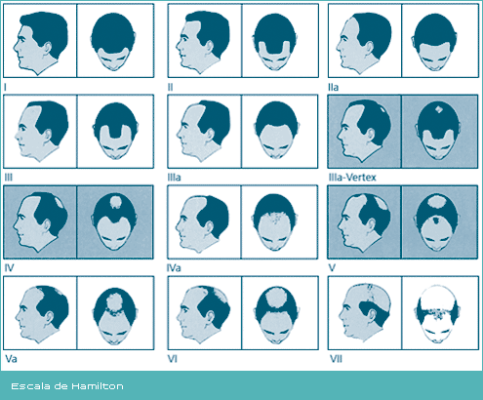

Slide 27
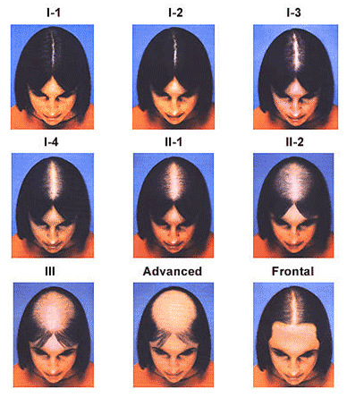
ESCALA DE LUDWING

Slide 28
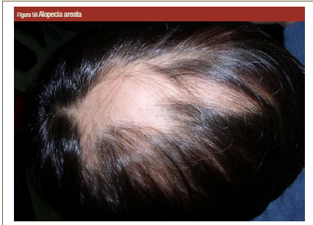
NO CICATRICIAL : trastornos cutáneos primarios ALOPECIA AREATA

Slide 29
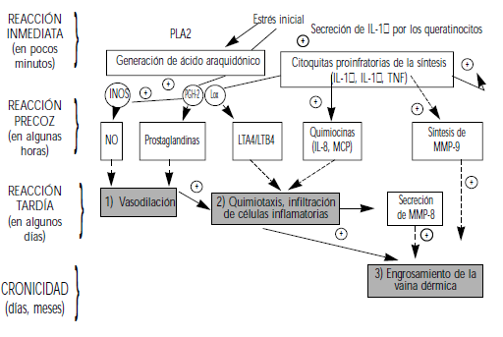
Vías inflamatorias clásicas (descripción no exhaustiva). Obsérvese las interacciones sinérgicas entre la vía de los aa y la vía de las citoquinas proinflamatorias.

Slide 30
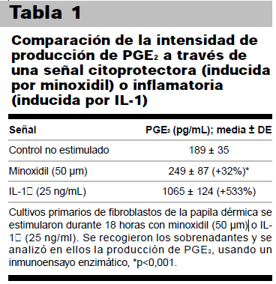

Slide 31
ALOPECIA AREATA AA :
Considerada en la actualidad como una enfermedad autoinmune que se presenta sin distinción de raza, sexo, a cualquier edad, aunque la edad promedio está entre 20 y 40 años.
La frecuencia de este tipo de alopecia en consulta de dermatología es del 1-2 % y se estima que 0.16 a 0.2 %

Slide 32
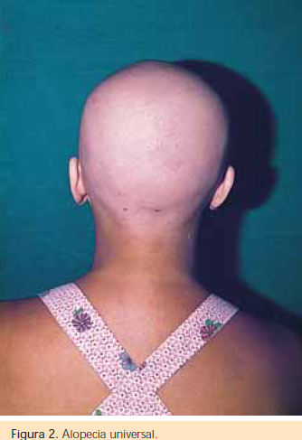

Slide 33
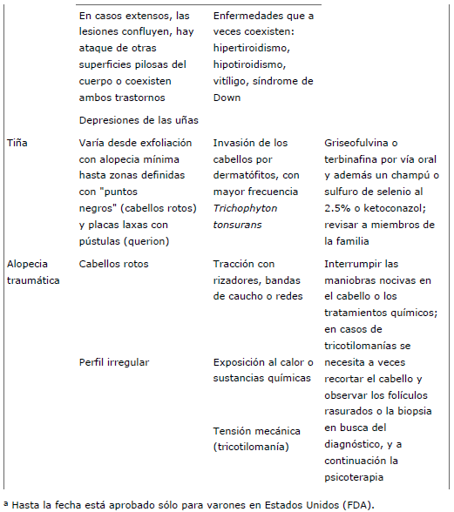

Slide 34
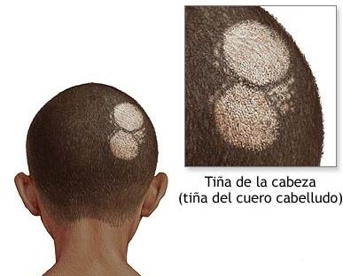
NO CICATRICIAL : trastornos cutáneos primarios TIÑA DE LA CABEZA

Slide 35
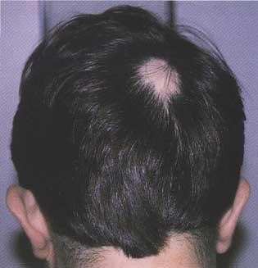
NO CICATRICIAL : trastornos cutáneos primarios TRAUMATICA

Slide 36
Menos a menudo, la alopecia no cicatrizal guarda relación con el lupus eritematoso y con la sífilis secundaria. En el lupus sistémico hay dos formas de alopecia: una es cicatrizal, secundaria a lesiones discoides y la otra es no cicatrizal.
Esta última puede ser difusa y afectar a todo el cuero cabelludo, o localizarse en la zona frontal del mismo en forma de pelos cortos ("pelos lúpicos").

Slide 37
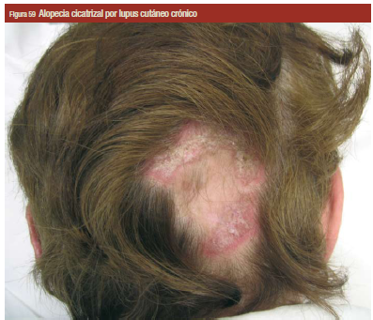
NO CICATRICIAL : ENFERMEDADES SISTEMICAS LES

Slide 38
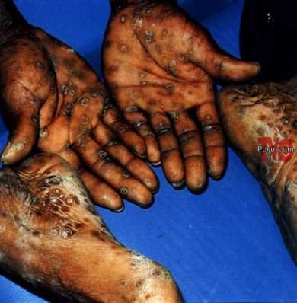
NO CICATRICIAL : ENFERMEDADES SISTEMICAS SIFILIS SECUNDARIA

Slide 39
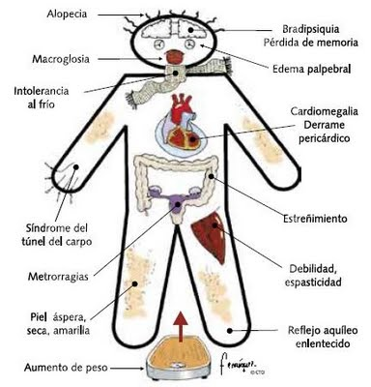
NO CICATRICIAL : ENFERMEDADES SISTEMICAS HIPOTIROIDISMO

Slide 40
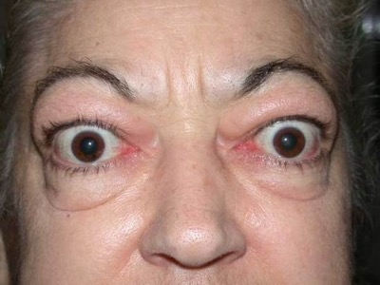
NO CICATRICIAL : ENFERMEDADES SISTEMICAS HIPERTIROIDISMO

Slide 41
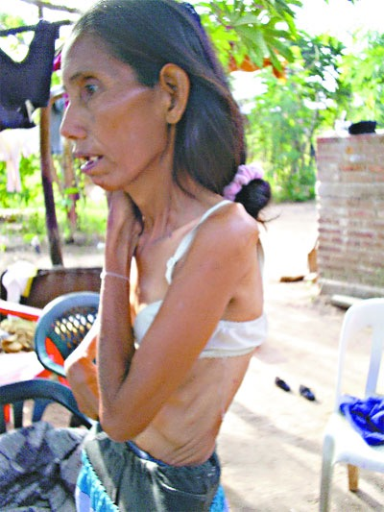
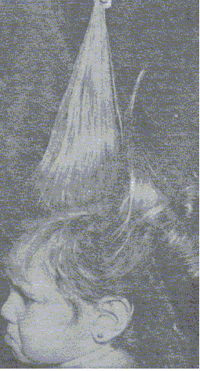
NO CICATRICIAL : ENFERMEDADES SISTEMICAS DEFICIENCIAS NUTRICIONAL

Slide 42
ALOPECIAS

Slide 43
ALOPECIA.
La alopecia cicatrizal casi siempre es consecuencia de un trastorno cutáneo primario como el liquen plano, la foliculitis descalvante, el lupus cutáneo o la esclerodermia lineal (morfea), más que un signo de enfermedad sistémica.
Aunque pueden verse las lesiones cicatrizales del lupus discoide en pacientes con lupus sistémico, en la mayor parte de los casos el proceso de la enfermedad está limitado a la piel. Son causas menos frecuentes de alopecia cicatrizal la sarcoidosis

Slide 44
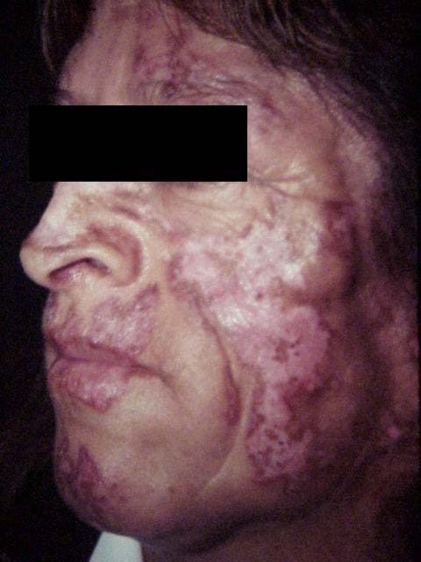
CICATRICIALES: TRASTORNOS CUTANEOS PRIMARIOS LUPUS CUTANEO

Slide 45
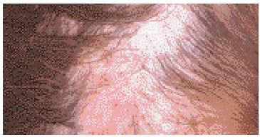
CICATRICIALES: TRASTORNOS CUTANEOS PRIMARIOS LIQUEN PLANO

Slide 46
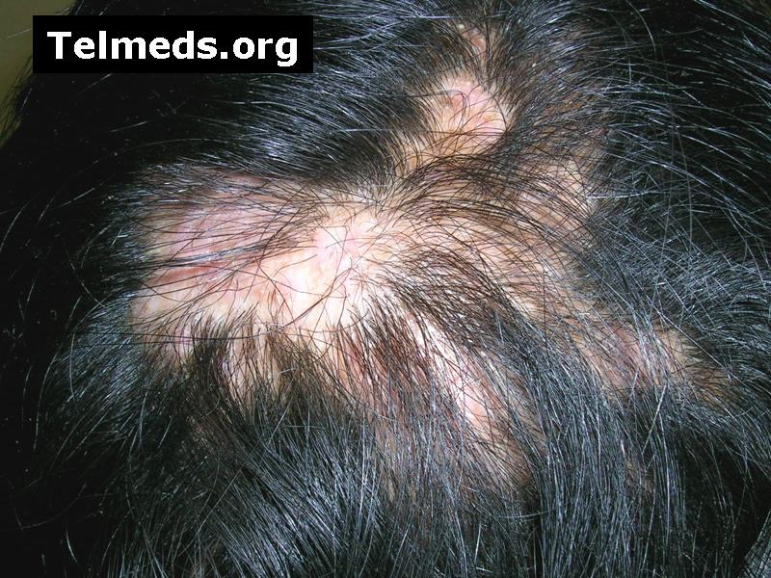
CICATRICIALES: TRASTORNOS CUTANEOS PRIMARIOS FOLICULITIS DESCALVANS

Slide 47
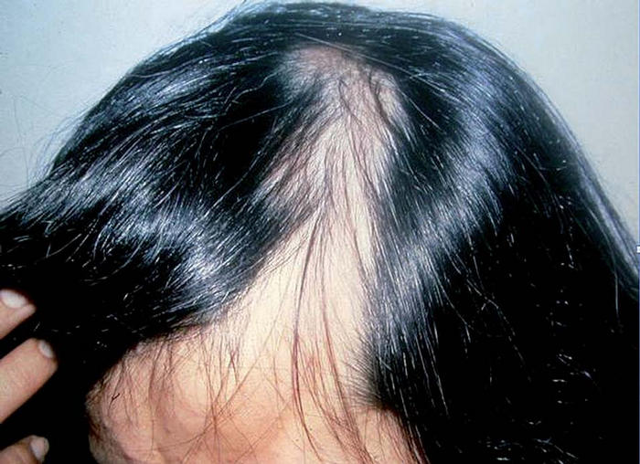
CICATRICIALES: TRASTORNOS CUTANEOS PRIMARIOS
ESCLERODERMIA LINEAL

Slide 48
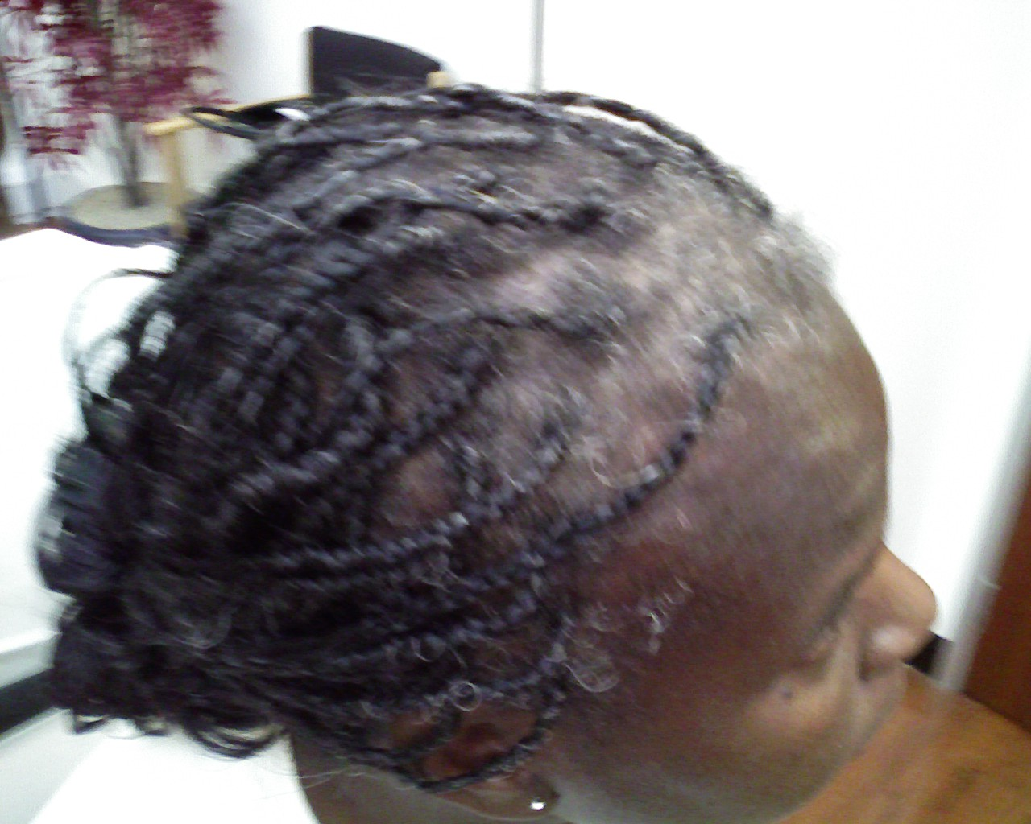
TRAUMATICA
CICATRICIALES: TRASTORNOS CUTANEOS PRIMARIOS

Slide 49
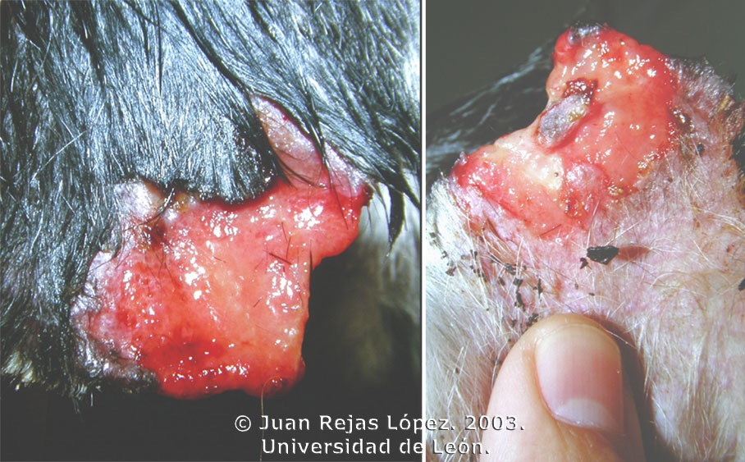
CICATRICIALES: ENFERMEDADES SISTEMICAS
LUPUS

Slide 50
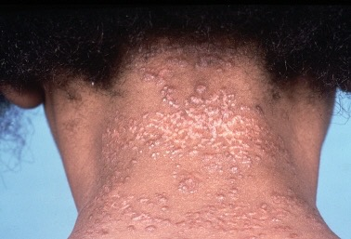
SARCOIDOSIS
CICATRICIALES: TRASTORNOS CUTANEOS PRIMARIOS

Slide 51
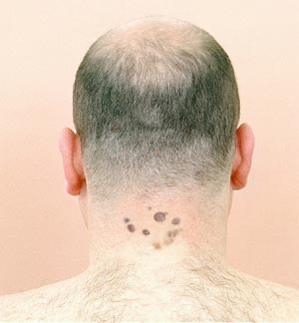
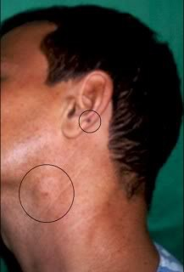
METASTASIS A LA PIEL
CICATRICIALES: TRASTORNOS CUTANEOS PRIMARIOS

Slide 52
No cicatricial:

Slide 53
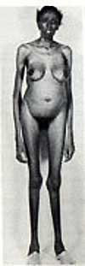
SINDROME DE MORRIS
Constituye una forma de resistencia a los estrógenos donde existe alopecia pubiana, lo que lleva a alteraciones psicológicas en algunas mujeres, a las que se les puede realizar el autoinjerto de cuero cabelludo a pubis, lo que puede mejorar sus rasgos femeninos.

Slide 54

CAUSAS MEDICAMENTOSAS:
La alopecia es un efecto secundario de los siguientes medicamentos: warfarina, heparina, propiltiouracilo, carbimazol, vitamina A, isotretinoína, etretinato, litio,
betabloqueadores, colquicina y anfetaminas. Afortunadamente, lo normal es la repoblación espontánea después de interrumpir la medicación causante.

Slide 55
¿Cuál es el colmo de un calvo?

Slide 56

SERUM CAPILAR sin precursores hormonales 5 beneficios en 1
5 EN 1
1. DISMINUYE PÉRDIDA DEL PELO.
2. ESTIMULA EL CRECIMIENTO DEL PELO.
3. MEJORA EL ASPECTO SECO Y QUEBRADIZO DEL PELO.
4. MEJORA EL CUERO CABELLUDO GRASO.
5. DISMINUYE LA CASPA.

Slide 57
SERUM CAPILAR sin precursores hormonales 5 en 1
Principios activos:
Biocenta® capilar- aminoacidos y proteinas
Disminuye la pérdida de cabello estimulando su crecimiento. Mejora el aspecto estético del cabello (seco y quebradizo).Mejora el cuello cabelludo graso y disminuye la caspa.
Procapil®- Biotinyl-GHK Péptido. Combate el proceso de envejecimiento del folículo y previene la caída del cabello
Leche de argan: emulsión que permite que todos los principios activos penetren.
Aceite de argán- hidrata el pelo en profundidad, devolviendo el brillo natural, su alto contenido de Vitamina E lo hace crecer fuerte y brillante. Ideal para evitar eczemas y caspa.
Biotina: Vitamina esencial para nuestro organismo que no puede faltar para la salud de la piel, las uñas y el cabello.
X ADN: regenerador tisular.
Acido hialurónico micronizado- Alimento del Folículo Piloso. Excelente reconstructor para el pelo. Auténtica cura de reparación.
Recomendación de uso: Aplicar en el cabello 3 veces a la semana, utilizando el dosificador. Dejar en la noche o periodo prolongado antes de lavar para facilitar penetración y evitar sensación grasosa. Si su pelo ya es grasoso, tiende a engrasarlo un poco.
Contenido: 5 viales de 10 ml c/u para caja con 50 ml
Precio Profesional: $62.900

Slide 58
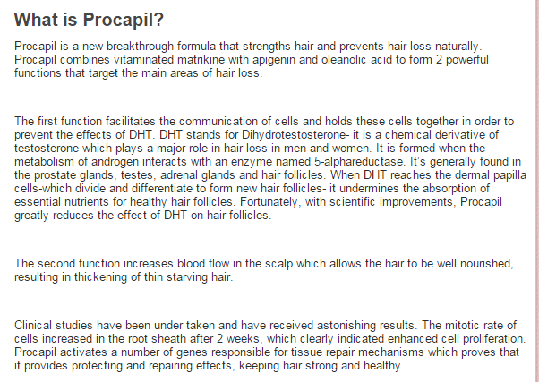

Slide 59
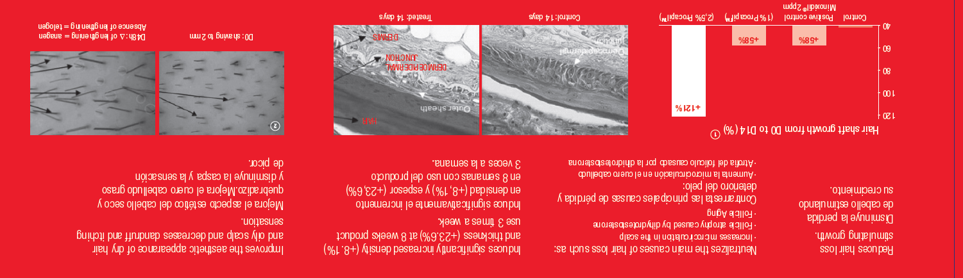
SERUM CAPILAR Estudios que demuestran disminución de la pérdida y estimulación del crecimiento del pelo. Induce a un 8% de incremento en densidad y 23.6% en el espesor del pelo en 8 semana de uso 3 veces al día. Mejora del aspecto seco y quebradizo del pelo. Mejora el cuero cabelludo graso. Disminución de la caspa y sensación de picor.

Slide 60


Profesional: Hagamos negocio con el Serum Capilar
Precio al Profesional:
$62.900.
Hoy pagas: $55.352.
Precio al Público: $85.900.
Si no compras hoy te ganas con cada uno $23.000
Si compras hoy te ganas con cada uno: $30.548
Vende 3 x dia y te ganas $91.644
Al mes te ganas:
$2.749.320.

Slide 61
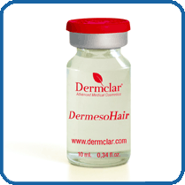
DermHair
El principio activo: Panthenol, Silicio
orgánico, Rutina, Ácido hialurónico, X-ADN, Zinc,
Azufre, Cromo, Cobalto.
La utilidad terapéutica: Mejora la actividad
del folículo piloso estimulando la producción de
pelo y prolongando el tiempo de actividad;
activa los folículos en receso.
Recomendación de uso: alopecias de cualquier
origen en cualquier lugar del cuerpo.
Impacto Estético: mejora el brillo del vello y del cabello,
aumenta su crecimiento y su resistencia a la intemperie y a
la tracción. Retarda la caída del pelo.

Slide 62
Protocolo en alopecias.
En alopecia aplique punturas máximo a 1 cm de distancia, mínimo a 5 mm, dejando entre una gotita y una décima de milímetro de DERMHAIR en cada puntura, en la zona afectada, cada 5 o 7 días, alternando con masajes de activación vascular, antes de la aplicación del producto y dos días después de la misma.
Repita el procedimiento en 5 o 10 oportunidades.
Utilice agujas 30 G de 4 mm y aplique perpendicularmente.
No olvide que el impacto del estrés físico y emocional debe ser mitigado para que su repercusión se vea en la ausencia o disminución de la intensidad de las recaídas.
Aunque las carencias nutricionales son suplidas local y temporalmente por nuestro producto, es importante revisar las costumbres alimentarias de los pacientes y hacer las recomendaciones pertinentes.
Los pacientes con trastornos endocrinos de base, tendrán un mejor pronóstico mientras el trastorno sea corregido.
Información brindada por Factor Estetic Barcelona-España

Slide 63
Protocolo en cabello maltratado.
En el cuero cabelludo, aplique punturas máximo a 3 cm de distancia, mínimo a 1 cm, dejando una décima de milímetro de DERMHAIR en cada puntura, cada 7 días, alternando con masajes de activación vascular, antes de la aplicación del producto y dos días después de la misma.
Repita el procedimiento en 10 oportunidades.
Utilice agujas 30 G de 4 mm y aplique perpendicularmente.
No olvide que el impacto del estrés químico y ambiental debe ser mitigado para que el efecto sea observable en el cabello que crece.
Aunque las carencias nutricionales son suplidas local y temporalmente por nuestro producto, es importante revisar las costumbres alimentarias de los pacientes y hacer las recomendaciones pertinentes.
Los pacientes con trastornos endocrinos de base, tendrán un mejor pronostico mientras el trastorno sea corregido.
Información brindada por Factor Estetic Barcelona-España

Slide 64
Opciones de transdermoterapia.
Aplicación tópica simple
Aplicación tópica con masaje
Aplicación con alta frecuencia (hongo naranja o peine)
Aplicación con peine laser.
Electroforesis con corrientes negativas de baja intensidad.
Electroporacion.

Slide 65




Dermhair

Slide 66

Que sus ideas sean descabelladas
GRACIAS

